Slide 1
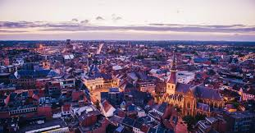
Welkom in Limburg
provinciehoofdplaats Hasselt

Slide 2
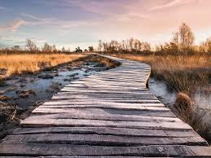
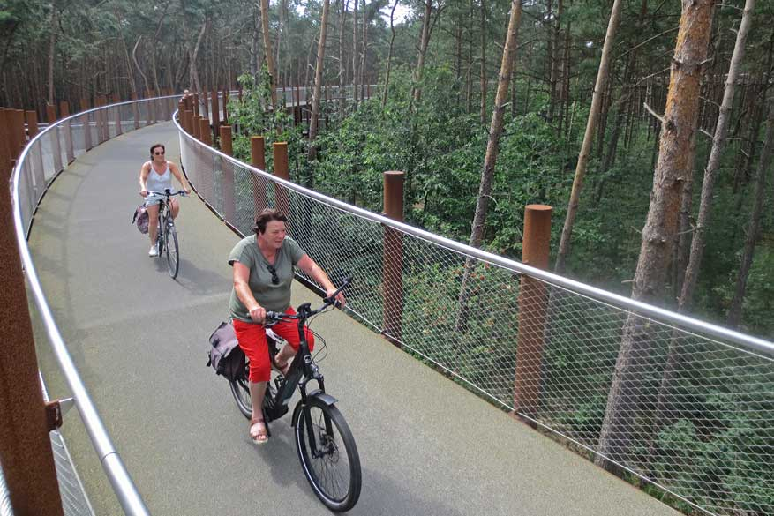
De natuur is hier heel mooi.
Wil je hier tussen de bomen fietsen?
kom dan maar naar Bokrijk .

Slide 3
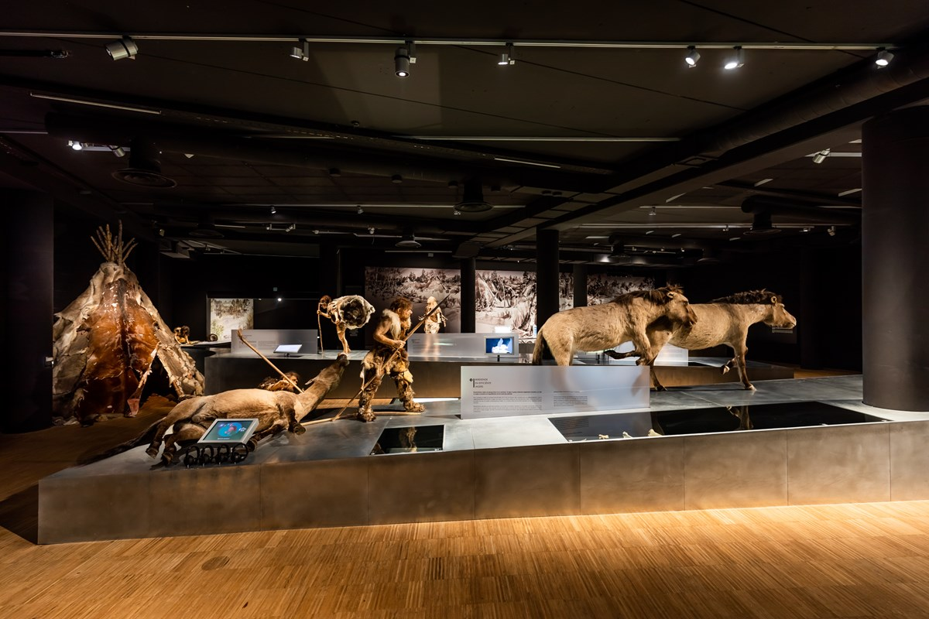
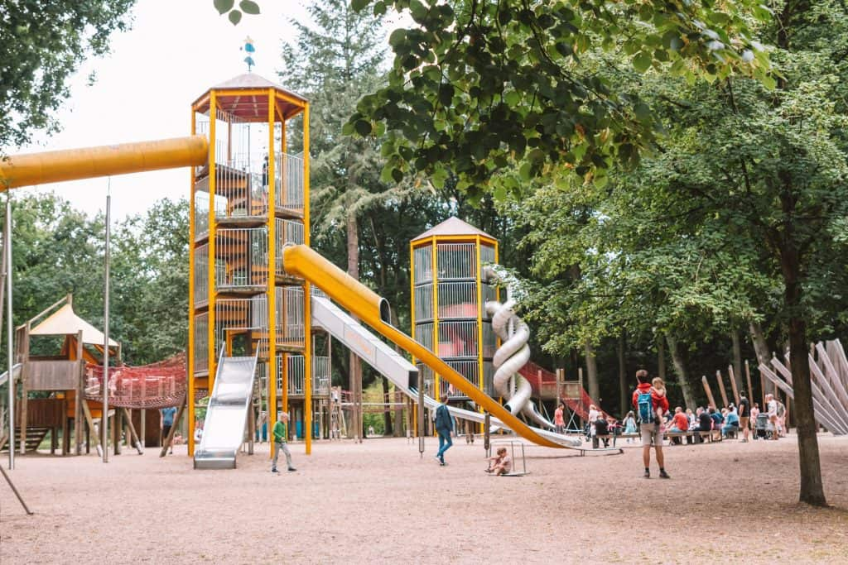
Uitstapjes
Er is een Romeins museum in Tongeren .
Er is in bokrijk een grote speeltuin .

Slide 4
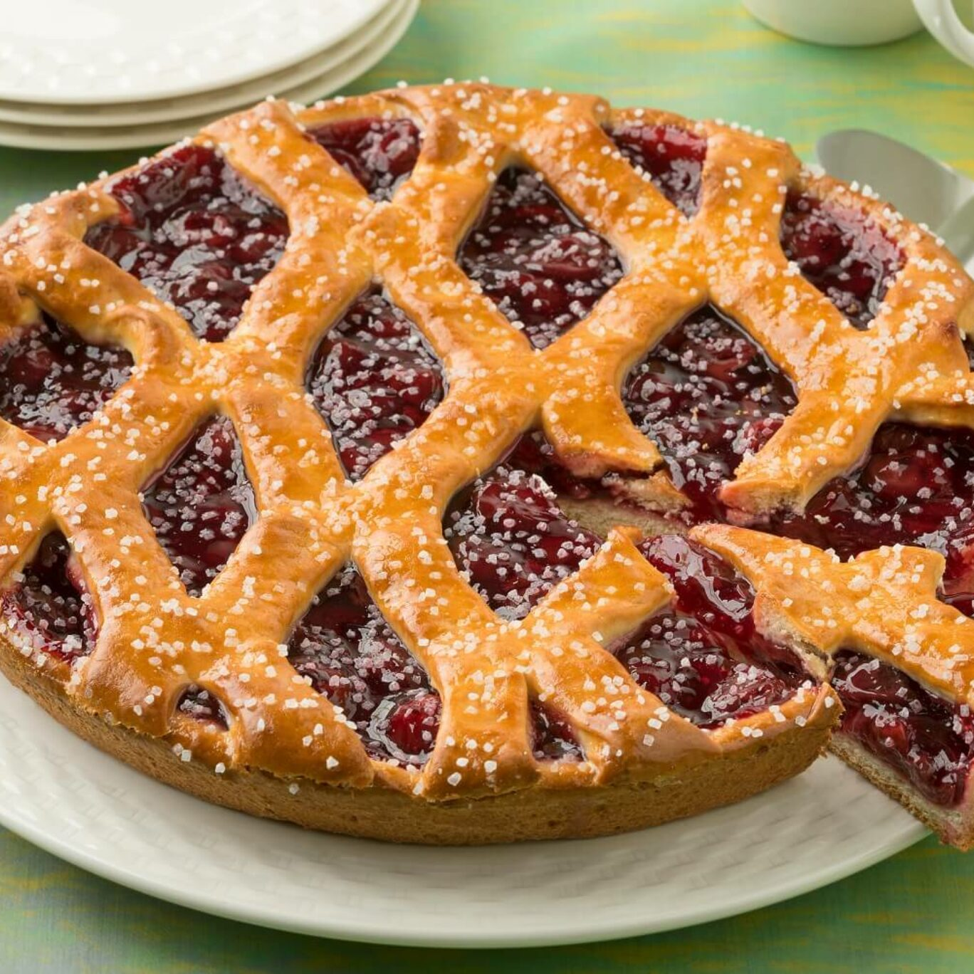
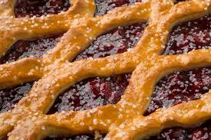
Lekker eten
Limburgse vlaai

Slide 5
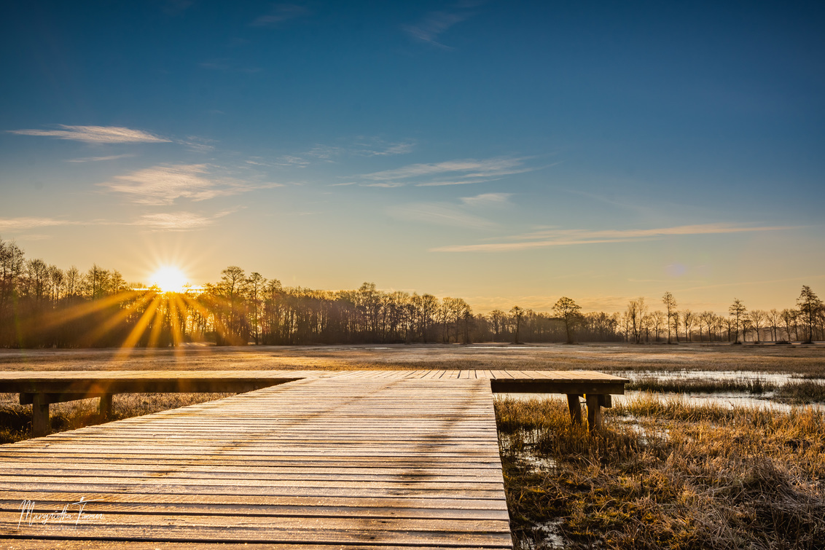
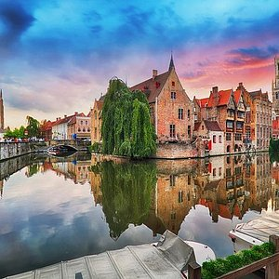
Leuk weetje
Wist je dat Tongeren de oudste stad van België is ?

Slide 6
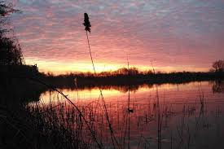
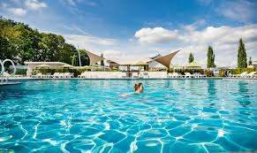
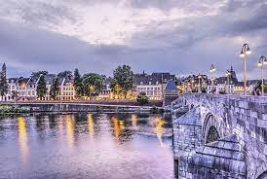
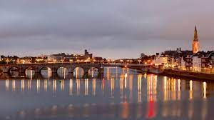
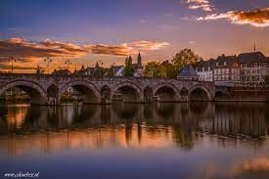
Bezoek dit eens:
Kijk eens hoe mooi uitzicht je hebt.tu

